Slide 1

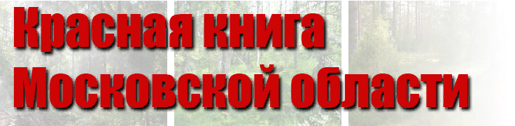
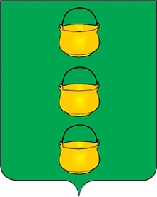
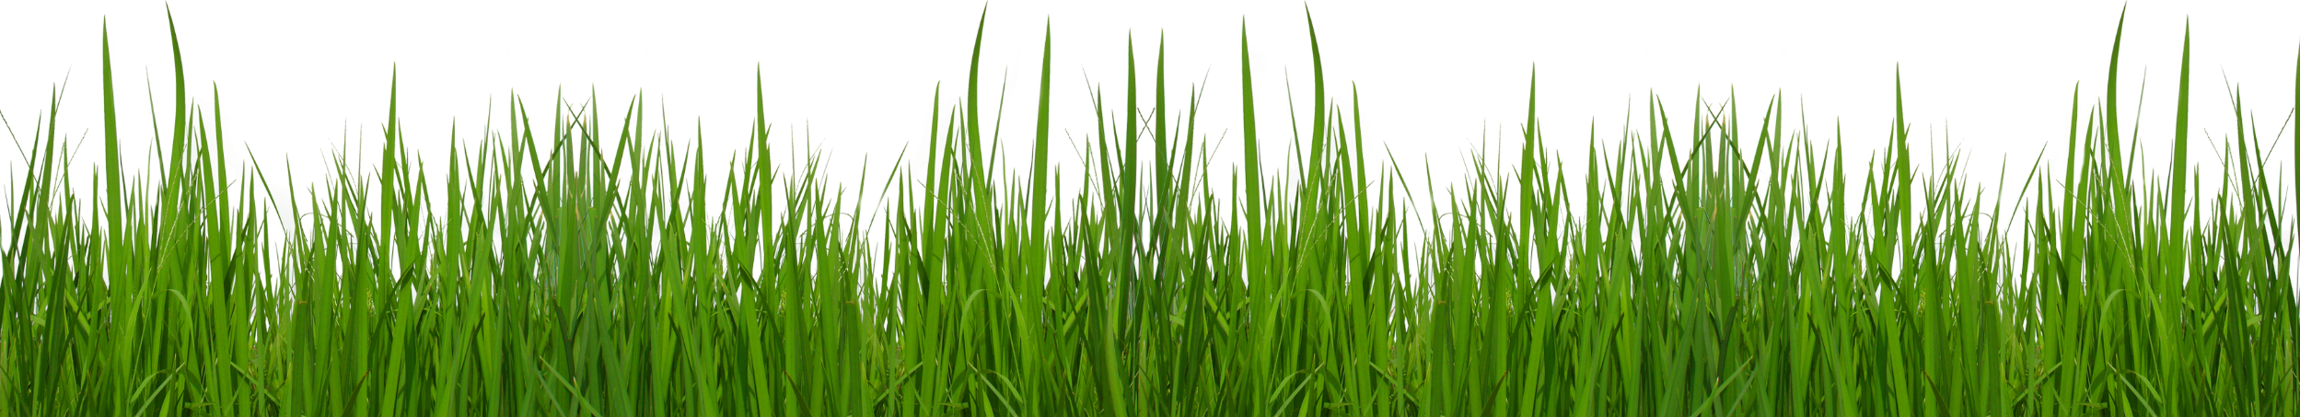
Проект
«защитим природу вместе: от «а» до «я»
Коллективная работа всех обучающихся 7-ых классов
МБОУ КСОШ №3 г. Котельники Московской области
Проект представляет; Мартиросян Виктория, 8 класс
Руководитель:
учитель биологии Смолик Елена Вячеславовна
2019-2020 учебный год

Slide 2
Актуальность проекта:
сохранение многообразия растительного и животного мира Подмосковья
Проект «защитим природу вместе: от «а» до «я»

Slide 3
Новизна проекта:
первая коллективная проектная работа на территории города Котельники
Проект «защитим природу вместе: от «а» до «я»

Slide 4
Цель работы: создание условий (выпуск рабочих тетрадей) для повышения уровня экологической культуры обучающихся (знакомство с растениями и животными Красной книги Московской области) через развитие интеллектуальных и творческих способностей детей.
Проект «защитим природу вместе: от «а» до «я»

Slide 5
Задачи проекта:
исследование информационных источников и изучение объектов Красной книги Московской области;
создание рабочих тетрадей и их выпуск;
эксперимент в 1-ых классах с использованием наших тетрадей;
выводы и выступление на школьной конференции.
Проект «защитим природу вместе: от «а» до «я»

Slide 6
Гипотеза проекта:
повышение уровня экологической культуры через изучение алфавита с помощью наших рабочих тетрадей гораздо эффективнее, чем с обычным букварем
Проект «защитим природу вместе: от «а» до «я»

Slide 7
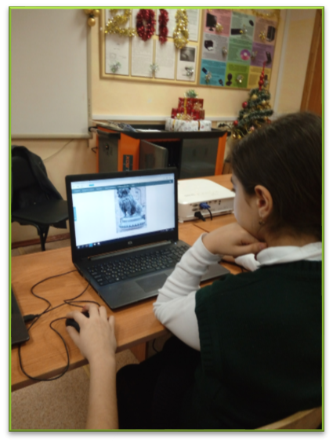
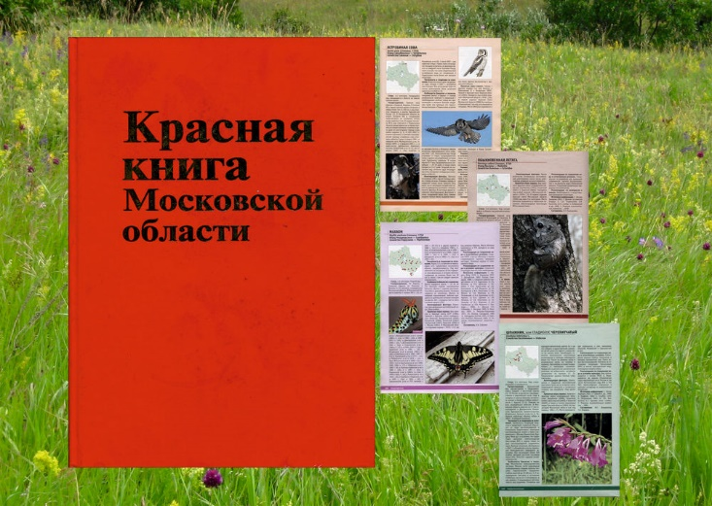
Проект «защитим природу вместе: от «а» до «я»
Шаг 1. «Изучаем информационные источники

Slide 8
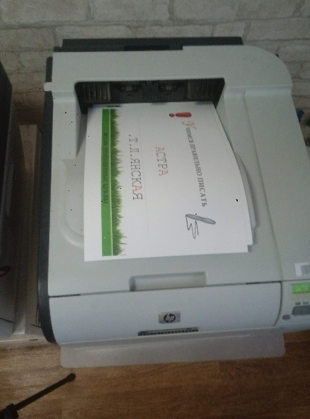

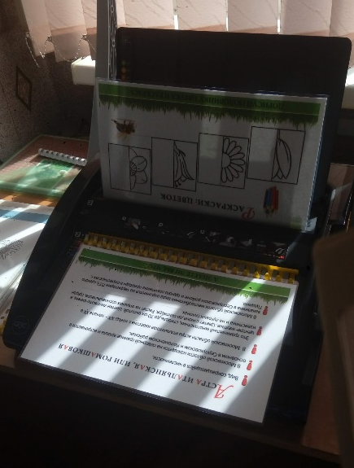
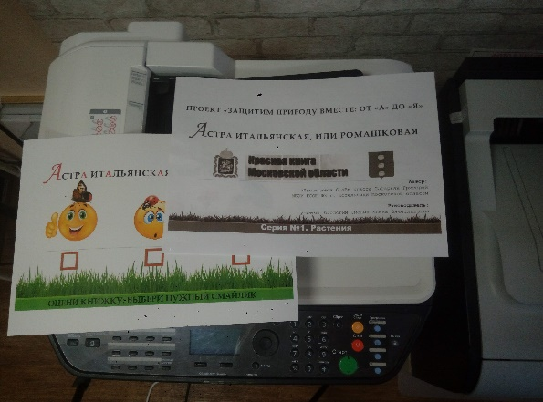
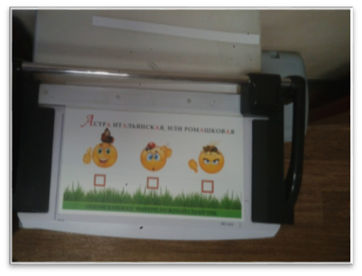
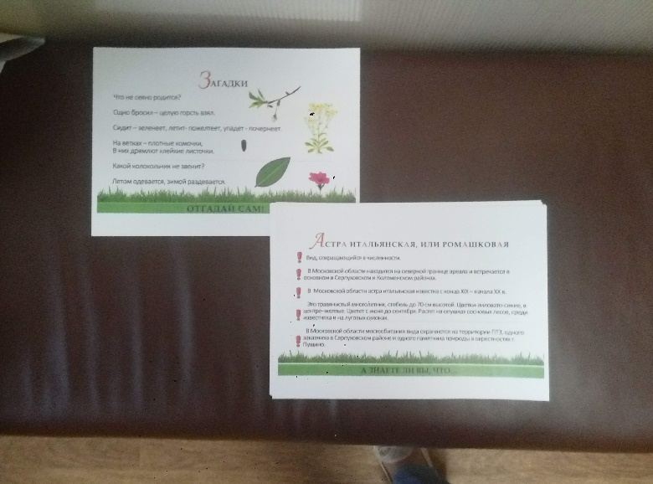
Проект «защитим природу вместе: от «а» до «я»
Шаг 2. «Создаем рабочую тетрадь»

Slide 9


Две серии рабочих тетрадей для 1-ых классов
начинаем просвещаться

Slide 10

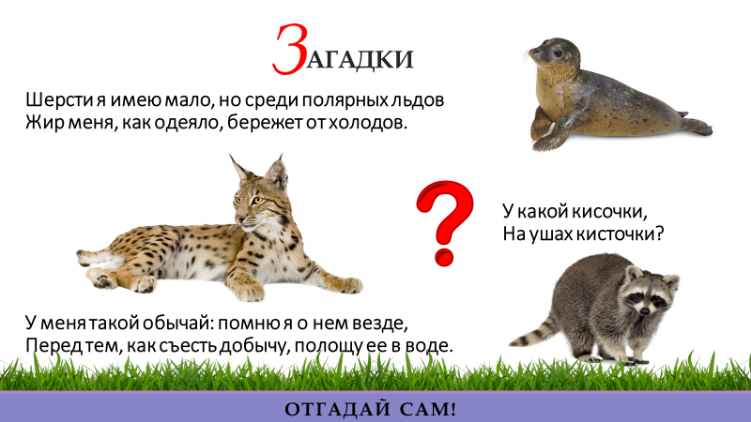
Две серии рабочих тетрадей для 1-ых классов
Готовимся к изучению буквы

Slide 11
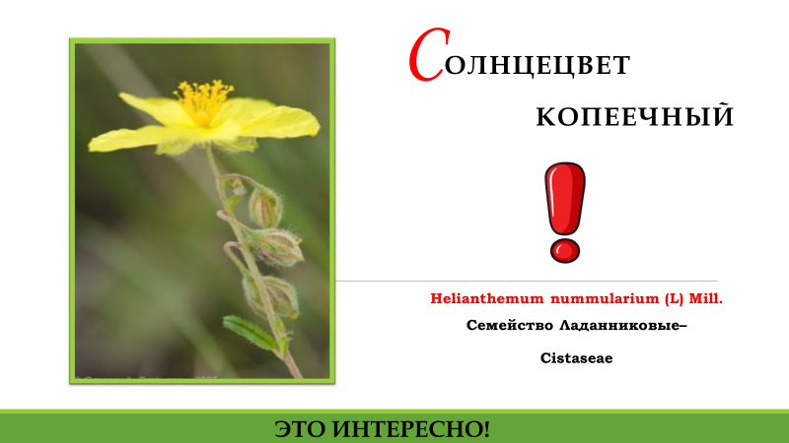

Две серии рабочих тетрадей для 1-ых классов
Знакомимся с растениями и животными

Slide 12


Две серии рабочих тетрадей для 1-ых классов
Изучаем красную книгу московской области

Slide 13

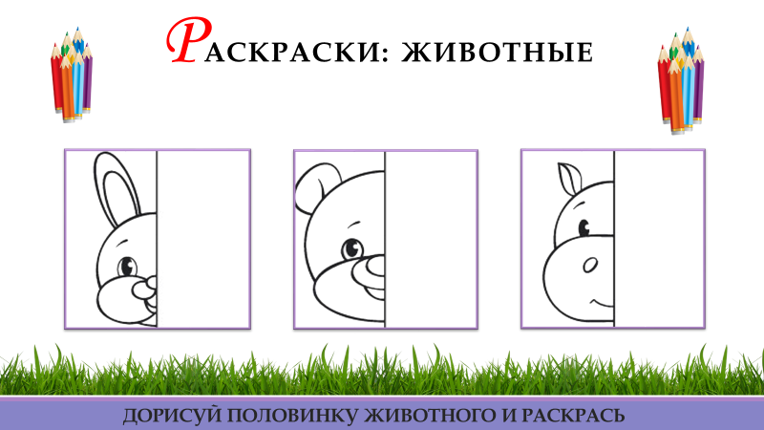
Две серии рабочих тетрадей для 1-ых классов
Развиваем моторику

Slide 14
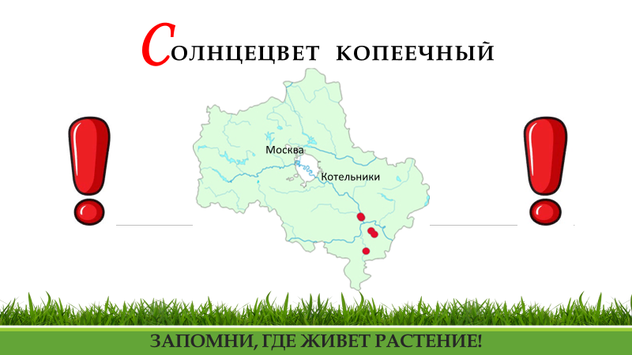
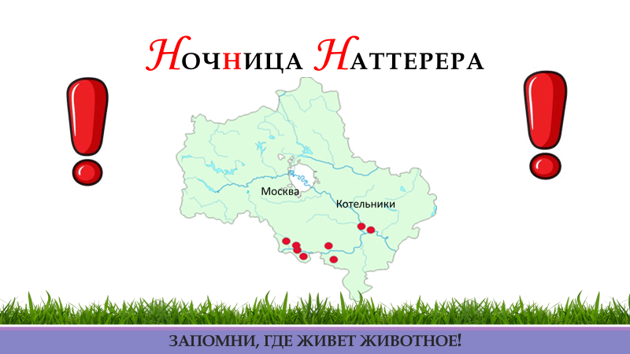
Две серии рабочих тетрадей для 1-ых классов
Знакомимся с географией

Slide 15


Две серии рабочих тетрадей для 1-ых классов
Осваиваем русский язык

Slide 16

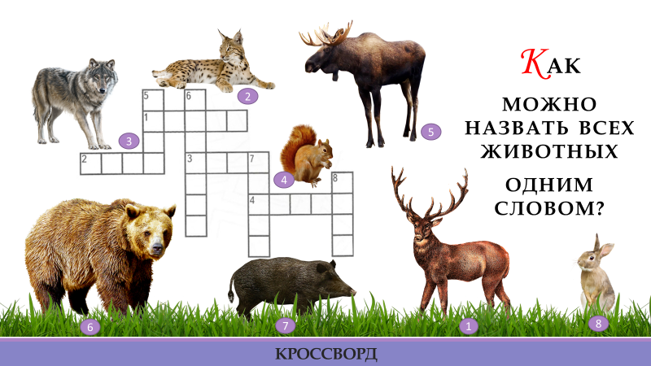
Две серии рабочих тетрадей для 1-ых классов
Тренируем память и внимание

Slide 17
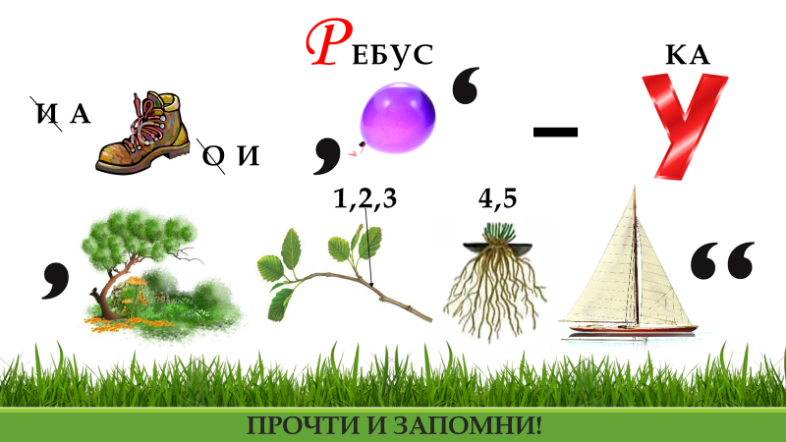
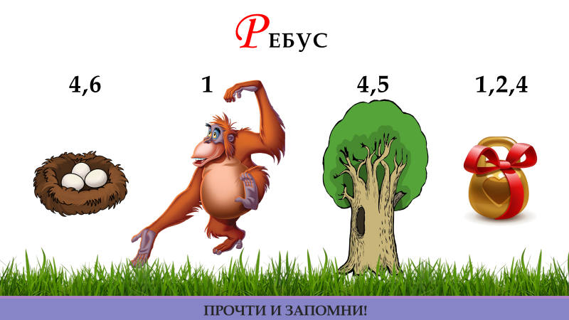
Две серии рабочих тетрадей для 1-ых классов
Развиваем Логическое мышление

Slide 18
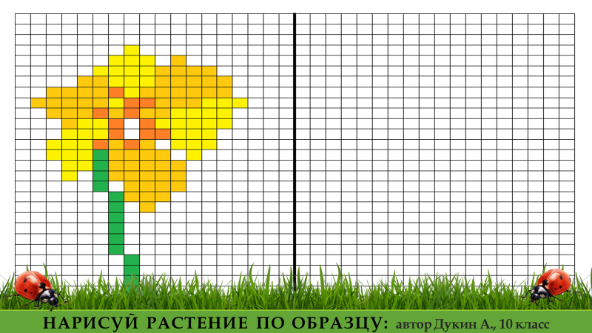

Две серии рабочих тетрадей для 1-ых классов
Изучаем математику

Slide 19


Две серии рабочих тетрадей для 1-ых классов
Учимся анализировать

Slide 20

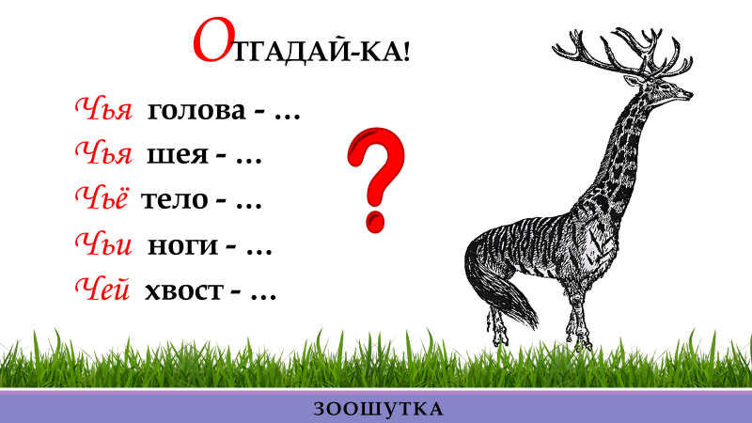
Две серии рабочих тетрадей для 1-ых классов
Проверяем наблюдательность

Slide 21
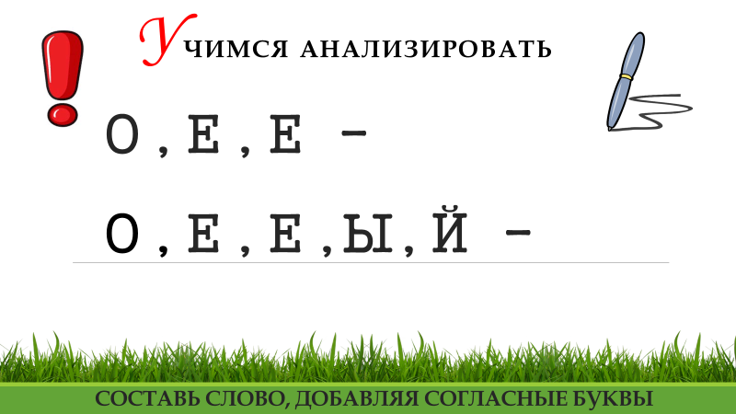
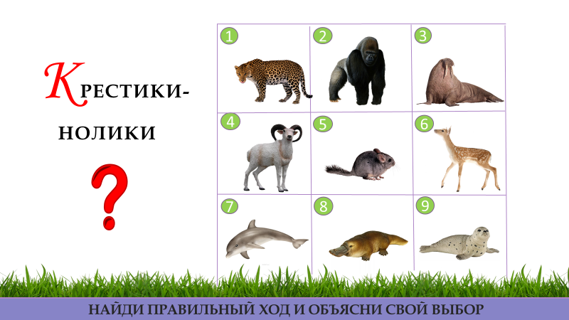
Две серии рабочих тетрадей для 1-ых классов
Работаем на скорость

Slide 22

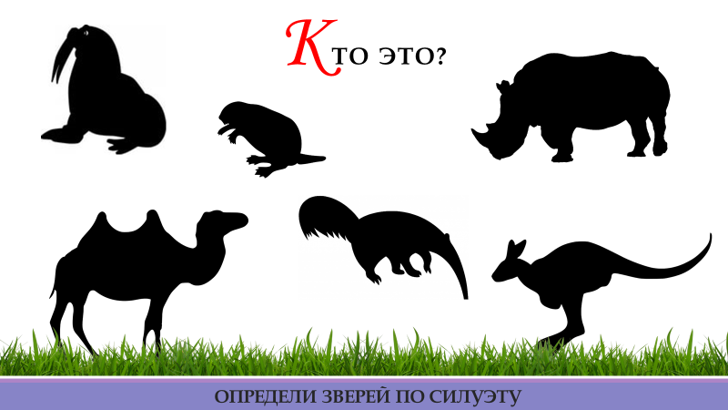
Две серии рабочих тетрадей для 1-ых классов
Отрабатываем элементы рисования

Slide 23
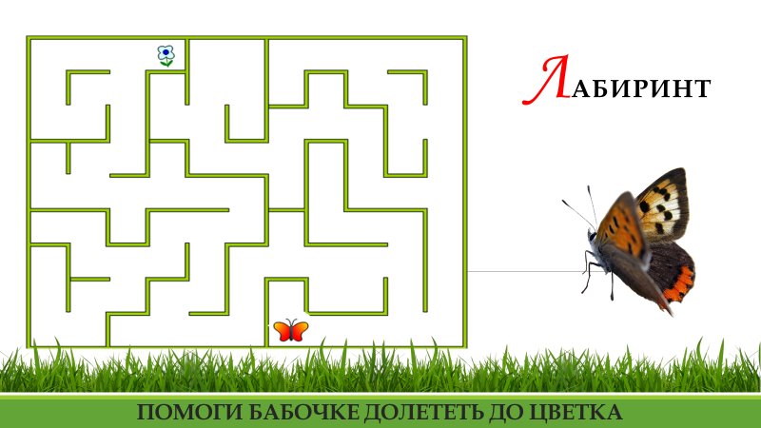

Две серии рабочих тетрадей для 1-ых классов
Развиваем пространственное мышление

Slide 24


Две серии рабочих тетрадей для 1-ых классов
Рисуем, просто рисуем

Slide 25


Две серии рабочих тетрадей для 1-ых классов
Сочиняем и познаем

Slide 26

Две серии рабочих тетрадей для 1-ых классов
ЗНАКОМИМСЯ С АВТОРОМ

Slide 27
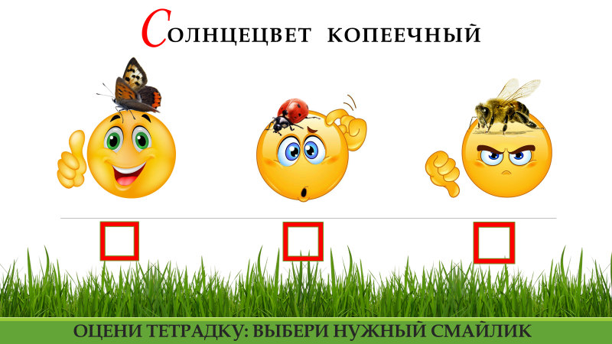
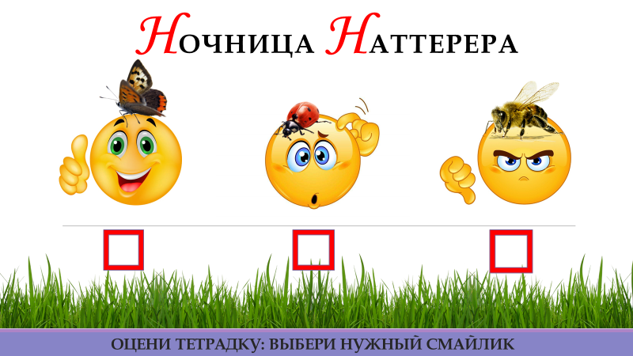
Две серии рабочих тетрадей для 1-ых классов
УЧИМСЯ ОЦЕНИВАТЬ

Slide 28
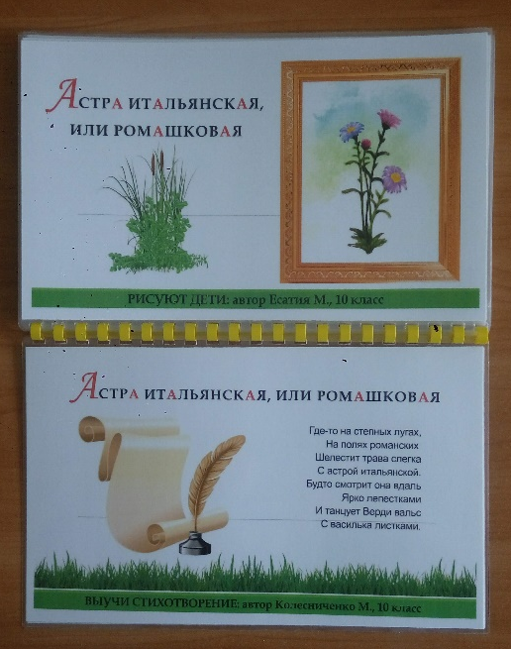
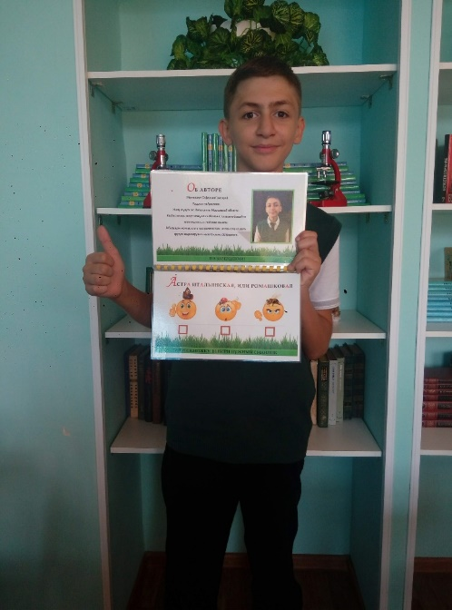
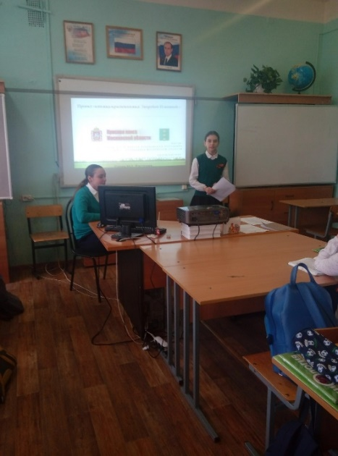
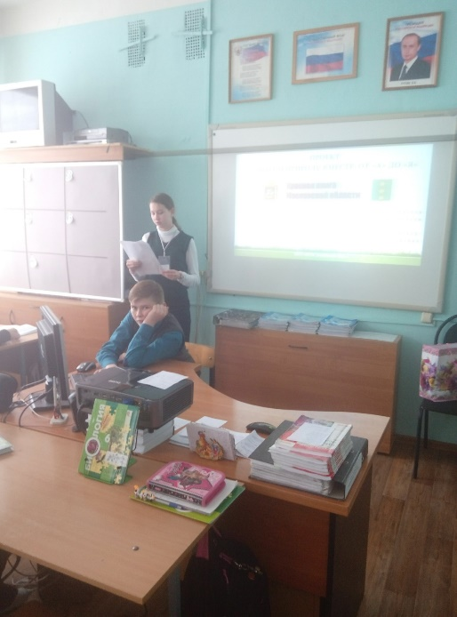
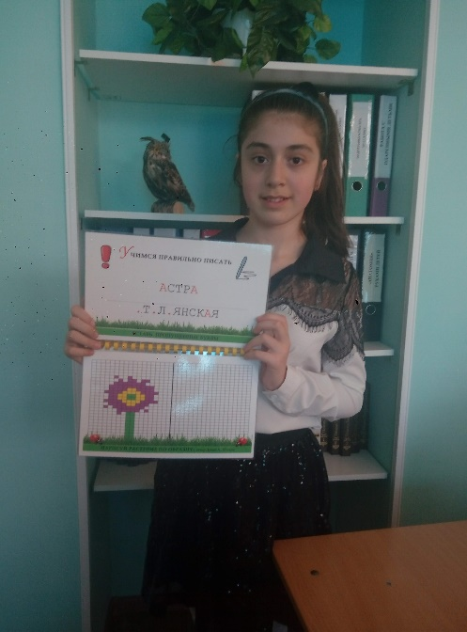
ПЕРВЫЕ РАБОЧИЕ ЭКЗЕМПЛЯРЫ - БУКВЫ «А» И «Я»
Проект «защитим природу вместе: от «а» до «я»
Выпуск рабочих тетрадей и защита проекта в классе

Slide 29
Проект «защитим природу вместе: от «а» до «я»
Шаг 3. Эксперимент в 1-ых классах

Slide 30
Наши результаты: - в экспериментальных классах ответили на вопросы правильно в 1 «А» - 84,2 %, в 1 «В» - 88,6%; - обычный класс (1 «Б») показал знания значительно ниже, чем сверстники – 33,2%. Наш анализ: - наибольшие затруднения первоклассники испытывали именно в названиях «краснокнижных» растений и их местах обитания. Наши выводы: - такие рабочие тетради повышают уровень экологических знаний и дети, особенно с неродным русским языком, осваивая редкие растения и животных Красной книги, развивают свои интеллектуальные и творческие способности, и становятся патриотами Подмосковья. Наша гипотеза подтвердилась!
Проект «защитим природу вместе: от «а» до «я»
Шаг 4. Результаты, анализ и выводы

Slide 31
Нас много, мы разные,
а Земля одна:
защитим природу вместе:
от «А» до «Я»!
СПАСИБО ЗА ВНИМАНИЕ!

